Slide 1



LICENCIATURA EM ENGENHARIA INFORMÁTICA LABORATÓRIOS DE INFORMÁTICA IV

Slide 2
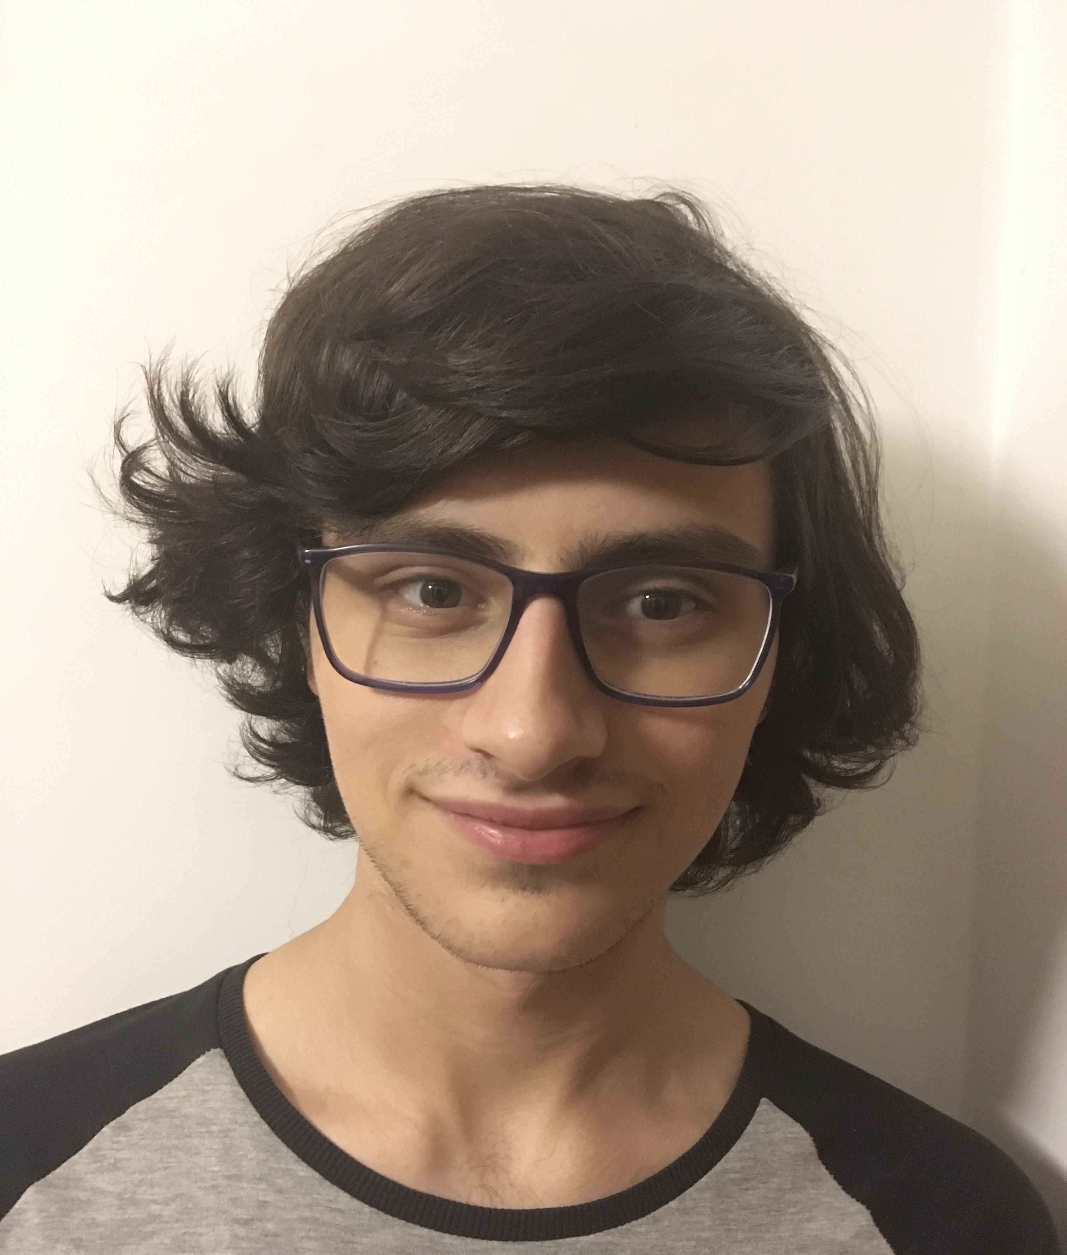
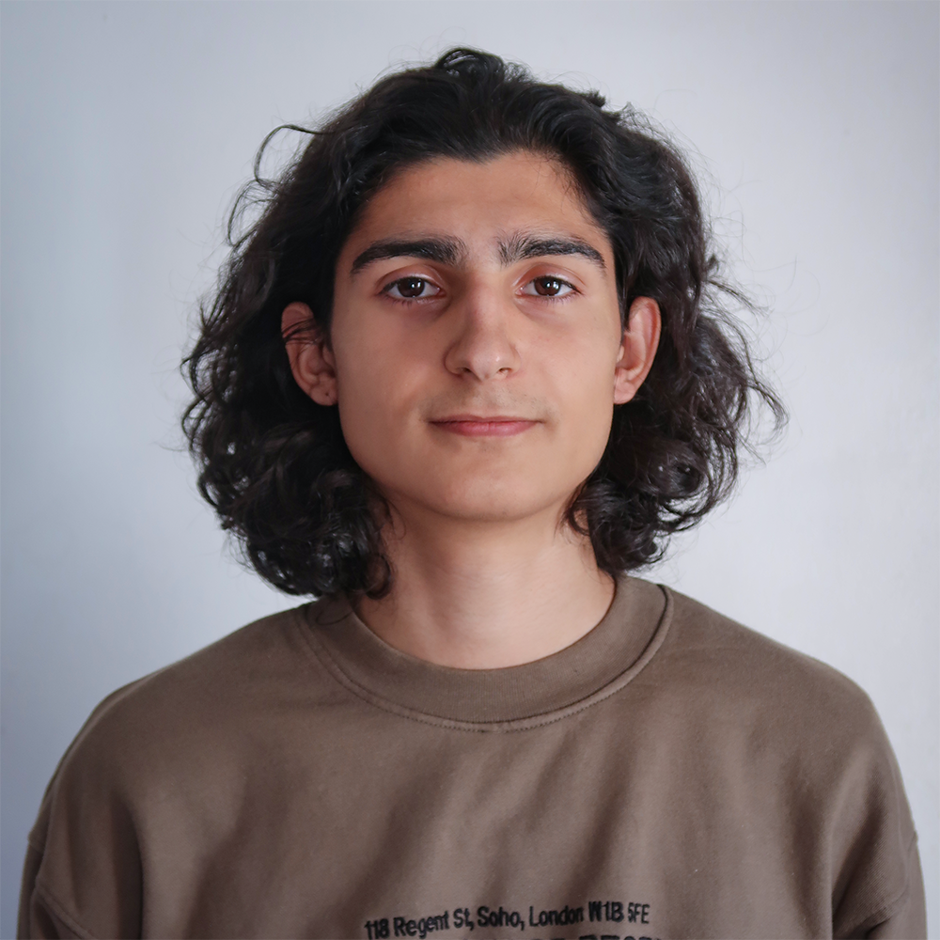
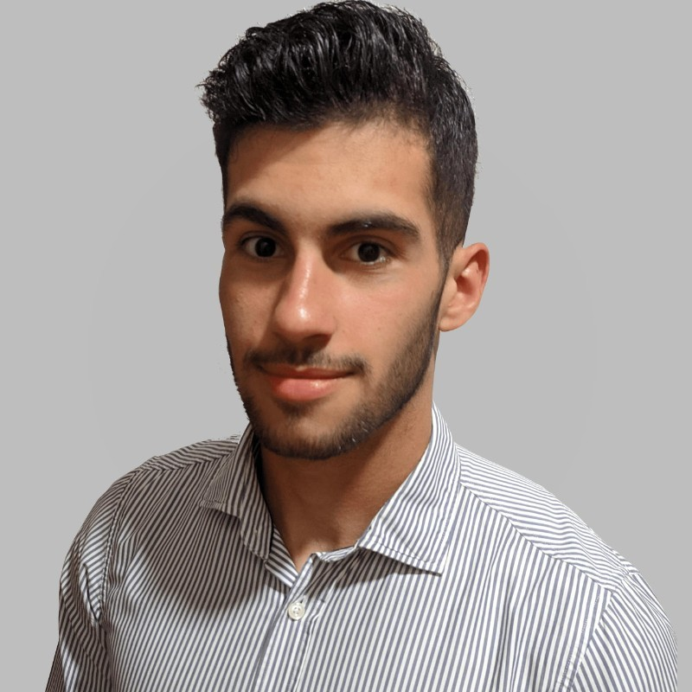
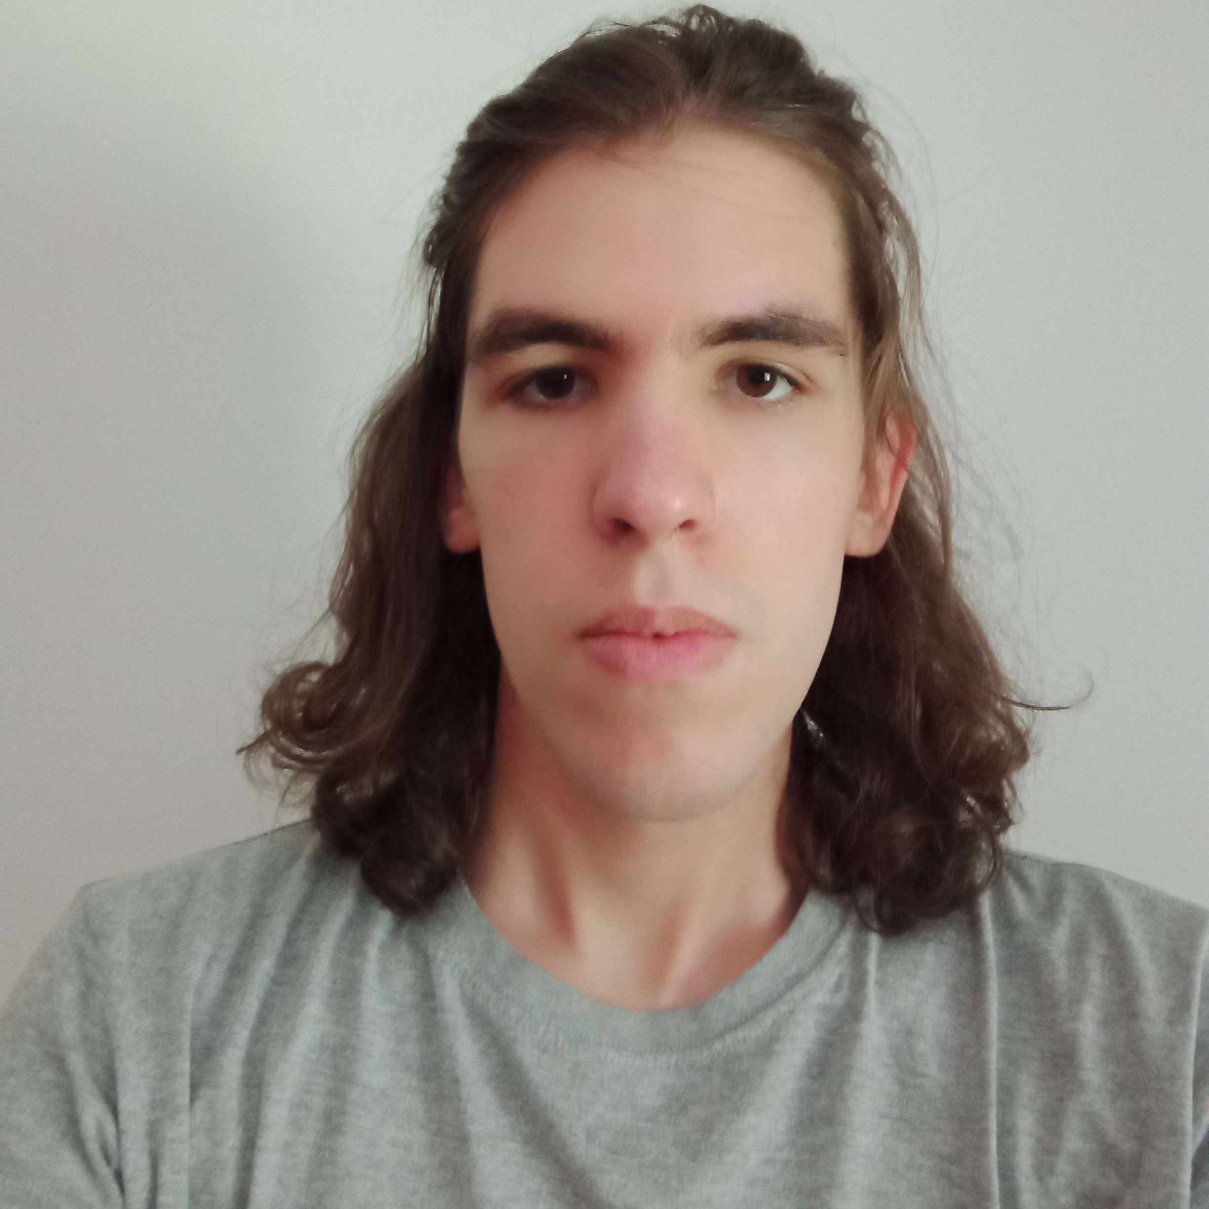
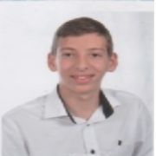
Equipa de Desenvolvimento
Vasco Oliveira
Gustavo Pereira
Cláudio Bessa
Carlos Machado
Tiago Oliveira
96361
96867
97063
97114
97254

Slide 3
Índice
Contextualização
Fundamentação
Objetivos
Viabilidade
Recursos
Equipa de Trabalho
Plano de Execução
Comentário Final

Slide 4
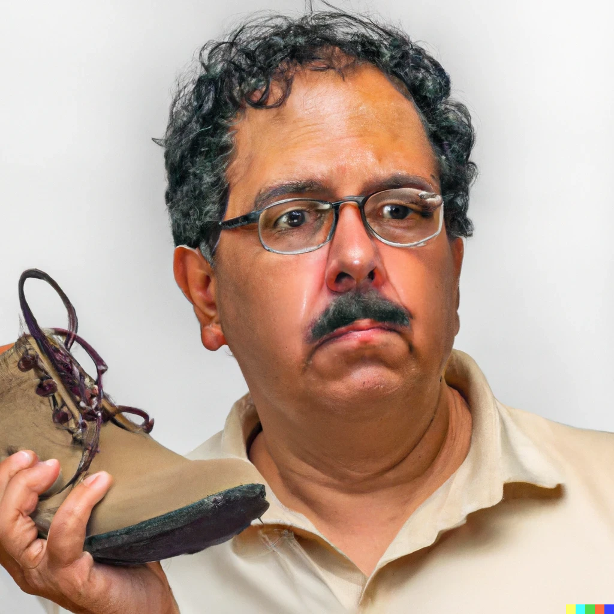

Contextualização
Par de Solas, fundada em 1989 pelo Jorge Fernando
Jorge e sua empresa eram assíduos em feiras Expo estrangeiras orientadas à indústria do calçado
Não só para a sua empresa mas para os projetos mais inovadores, sendo também uma oportunidade para os negócios emergentes se dar a conhecer a grandes investidores área
Em 2008, Jorge, organizou a sua própria feira de calçado, do tipo Expo, em Portugal, e com o sucesso do evento tornou-o bienal
Com o intuito de expandir este conceito a outros nichos de mercado, teve a ideia de criar OnlyFeiras, uma plataforma digital de feiras pontuais, orientadas a mercados específicos, onde os vendedores, sendo empresas ou individuais se podem candidatar à participação

Slide 5
Fundamentação
Por mais inovadora que a ideia base seja, é preciso que os olhos certos recaiam sobre o projeto para este avançar
Para existir crescimento de um negócio é necessário inserir-se em ambientes que o exponha aos compradores
Uma plataforma de feiras atrairia os pequenos e grandes comerciantes dos vários mercados
Criando a oportunidade de se candidatarem a certames dentro da sua área
Sendo online proporcionaria um maior equilíbrio entre visibilidade e acessibilidade, permitido mais visitas e, com isso, potencial lucro

Slide 6
Objetivos
Disponibilizar um serviço acessível para exposição de negócios
Plataforma de comércio apontada a vários mercados
Criação e divulgação de eventos pontuais em formato de feiras
Gerir de forma eficiente a faturação e lucros efetuados por certame e no total
Organizar os recursos materiais, tendo em conta os produtos para venda, os materiais para venda de um produto e aqueles que tem em stock
Conhecer os compradores e comerciantes e traçar um perfil de tendências dos mesmos para receber notificações de feiras similares
Conhecer vícios e preferências dos usuários do sistema para atingir a melhor versão do mesmo
Facilitar a ligação vendedor - comprador/investidor

Slide 7
Viabilidade
Angariar fundos através de comissões das empresas que se candidatam nas feiras
Agregar fundos através de comissões em vendas realizadas por meio da plataforma
Sustentar-se por meio de patrocínios de empresas representantes nas feiras
Continuar a expandir o seu negócio expondo a sua marca de forma exclusiva
Ajudar na continuação da expansão de outros negócios
Projetar-se por via dos compradores que frequentam as feiras

Slide 8
Recursos
Ferramentas
Materiais
Humanos
Microsoft SQL Server
Microsoft .NET C#
ASP.NET Core Blazor
IDEs (preferência pessoal)
Trello
Microsoft Excel
OverLeaf
Microsoft PowerPoint
UI
API
SGBD
Vendedores
Compradores
Visitantes
Organizadores

Slide 9
Equipa de Trabalho
Jorge
Vendedores, revendedores e compradores
Visitantes e outros utilizadores
Desenvolvedores da aplicação

Slide 10
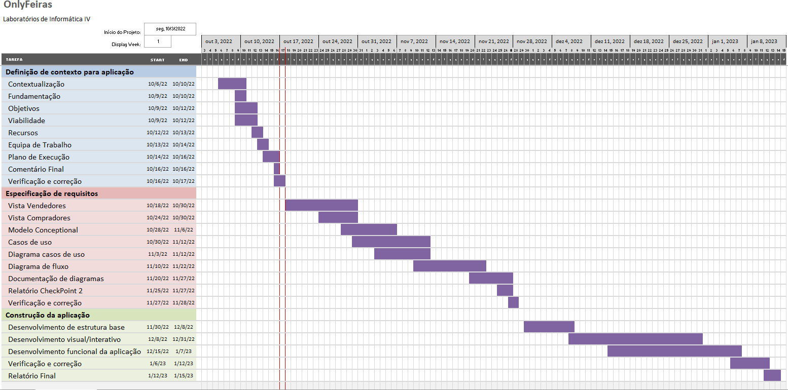
Plano de Execução

Slide 11
Comentário Final
Mais capaz para a próxima etapa da aplicação
Objetivos mais realistas para o periodo disponível
Recursos a utilizar definidos
Levantamento de requisitos
Modelo conceptional
Casos de uso

